Slide 1

Khởi động

Slide 2
Chọn ý trả lời đúng nhất cho câu sau :
Cốt truyện là :
A . Là một sự việc.
B . Là một câu chuyện đầy đủ chi tiết.
C. Là một chuỗi sự việc làm nòng cốt
cho diễn biến của truyện.

Slide 3

Cốt truyện có những phần nào ?
* Cốt truyện thường có ba phần:
- Mở đầu
- Diễn biến
- Kết thúc

Slide 4

Thứ sáu ngày 8 tháng 10 năm 2021
Tập làm văn
Đoạn văn trong bài văn kể chuyện

Slide 5
Các hoạt động trong tiết học
Nhận xét – Khám phá kiến thức
1
Ghi nhớ
2
Luyện tập – Vận dụng, trải nghiệm
3

Slide 6
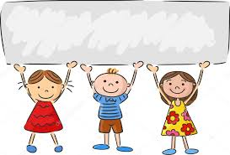
KHÁM PHÁ

Slide 7
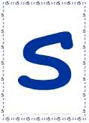

Hoạt động 1.
Nhận xét

Slide 8
Bài 1. Hãy nêu những sự việc tạo thành cốt truyện: Những hạt thóc giống. Cho biết mỗi sự việc kể trong đoạn văn nào.
Sự việc | Nội dung chính | Đoạn
1
- Nhà vua muốn tìm người trung thực để truyền ngôi
Đoạn 1:
Từ đầu ….trừng phạt.
2
- Chú bé Chôm dốc công chăm sóc mà thóc chẳng nảy mầm.
Đoạn 2:
Có chú …nảy mầm.
3
- Chôm tâu vua sự thật trước sự ngạc nhiên của mọi người.
Đoạn 3:
Đến vụ …. của ta.
4
- Nhà vua khen ngợi Chôm trung thực, dũng cảm, quyết định truyền ngôi cho Chôm.
Đoạn 4:
Phần còn lại

Slide 9
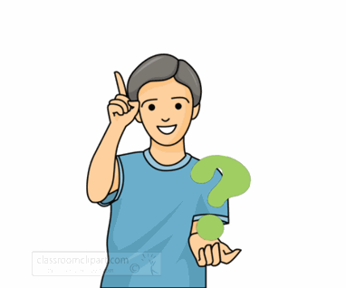
Mỗi câu chuyện gồm mấy sự việc? Mỗi sự việc được thể hiện như thế nào?
1, Mỗi câu chuyện gồm nhiều sự việc. Mỗi sự việc được kể thành một đoạn văn.

Slide 10

Bài 2. Dấu hiệu nào giúp em nhận ra chỗ mở đầu và chỗ kết thúc đoạn văn?
1
Ngày xưa có một ông vua cao tuổi muốn tìm người nối ngôi. Vua ra lệnh phát cho mỗi người dân một thúng thóc về gieo trồng và giao hẹn: ai thu được nhiều thóc nhất sẽ được truyền ngôi, ai không có thóc nộp sẽ bị trừng phạt.
Có chú bé mồ côi tên là Chôm nhận thóc về, dốc công chăm sóc mà thóc vẫn chẳng nảy mầm.
Đến vụ thu hoạch, mọi người nô nức chở thóc về kinh thành nộp cho nhà vua. Chôm lo lắng đến trước vua, quỳ tâu :
- Tâu Bệ hạ! Con không làm sao cho thóc nảy mầm được.
2
3
Chỗ mở đầu đoạn văn là chỗ đầu dòng, viết lùi vào 1 ô
- Chỗ kết thúc đoạn văn là chỗ chấm xuống dòng.

Slide 11
Khi trình bày đoạn con cần lưu ý điều gì?
II, GHI NHỚ
1, Mỗi câu chuyện gồm nhiều sự việc. Mỗi sự việc
được kể thành một đoạn văn.
2, Chỗ mở đầu đoạn văn viết lùi vào 1 ô, viết hoa chữ cái đầu.
Chỗ kết thúc đoạn văn chấm xuống dòng.

Slide 12

Ghi nhớ
1. Mỗi câu chuyện gồm nhiều sự việc. Mỗi sự việc được kể thành một đoạn văn.
2. Đầu đoạn văn lùi vào 1 ô, viết hoa chữ cái đầu. Chỗ kết thúc đoạn văn chấm xuống dòng.

Slide 13
Hoạt động 3.
Thực hành
Dưới đây là ba đoạn văn được viết theo cốt truyện Hai mẹ con và bà tiên trong đó có hai đoạn đã hoàn chỉnh, còn một đoạn mới chỉ có phần mở đầu và phần kết thúc. Hãy viết tiếp vào phần còn thiếu.

Slide 14
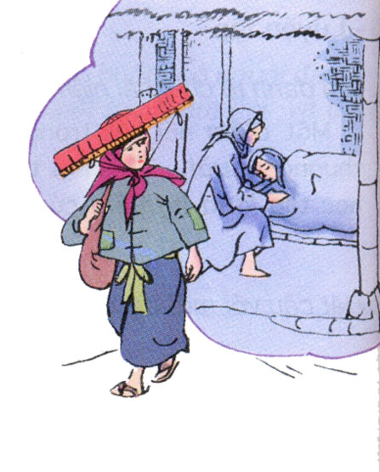
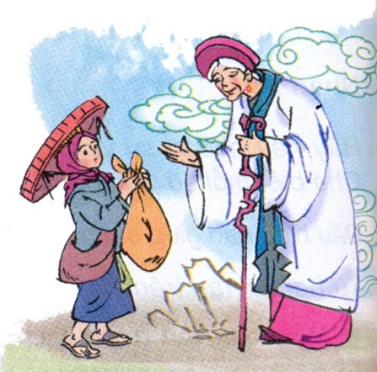
a) Ngày xưa, ở làng kia, có hai mẹ con cô bé sống trong một túp lều. Họ phải làm lụng vất vả quanh năm mới đủ ăn.
b) Một hôm, người mẹ không may bị bệnh nặng. Cô bé ngày đêm chăm sóc mẹ, nhưng bệnh mẹ mỗi ngày một nặng thêm. Có người mách: - Ở vùng bên có ông thầy thuốc giỏi chữa được bệnh này.
Cô bé nhờ bà con hàng xóm trông nom mẹ, ngay hôm ấy lên đường.
c) Vừa đi, cô bé hiếu thảo vừa lo mấy đồng bạc không đủ trả tiền thuốc cho mẹ. Bỗng cô thấy bên đường có vật gì như chiếc tai nải ai bỏ quên.
………………
Bà lão cười hiền hậu:
- Khen cho con đã hiếu thảo lại thật thà. Ta chính là tiên thử lòng con đấy thôi. Con thật đáng được giúp đỡ. Hãy đưa ta về nhà chữa bệnh cho mẹ con.

Slide 15
Hãy viết tiếp vào phần còn thiếu.
c) Vừa đi, cô bé hiếu thảo vừa lo mấy đồng bạc không đủ trả tiền thuốc cho mẹ. Bỗng cô thấy bên đường có vật gì như chiếc tai nải ai bỏ quên.
…………………………………………………………………………………………
Bà lão cười hiền hậu:
- Khen cho con đã hiếu thảo lại thật thà. Ta chính là tiên thử lòng con đấy thôi. Con thật đáng được giúp đỡ. Hãy đưa ta về nhà chữa bệnh cho mẹ con.
TIÊU CHÍ NHẬN XÉT
Phần viết tiếp đã phù hợp với hai phần bài cho chưa?
Sử dụng từ ngữ, diễn đạt ý rõ ràng chưa?
Cách trình bày đã đúng chưa?
LÀM MIỆNG

Slide 16
c) Vừa đi, cô bé hiếu thảo vừa lo mấy đồng bạc không đủ trả tiền thuốc cho mẹ. Bỗng cô thấy bên đường có vật gì như chiếc tai nải ai bỏ quên.
Cô bé nhặt tay nải lên. Miệng túi không hiểu sao lại mở. Cô bé thoáng thấy bên trong những thỏi vàng lấp lánh. Ngửng lên, cô chợt thấy phía xa có bóng một bà cụ lưng còng đang đi chầm chậm.Cô bé đoán chắc đây là tay nải của bà cụ. Tội nghiệp, bà cụ mất chiếc tay nải này chắc buồn và tiếc lắm. Nghĩ vậy, cô bèn rảo bước đuổi theo bà cụ, vừa đi vừa gọi:
- Cụ ơi , cụ dừng lại đã . Cụ đánh rơi tay nải này.
Bà cụ có lẽ nặng tai nên mãi mới nghe thấy và dừng lại. Cô bé tới nơi, hổn hển nói: “Có phải cụ quên cái tay nải ở đằng kia không ạ?”
Bà lão cười hiền hậu:
- Khen cho con đã hiếu thảo lại thật thà. Ta chính là tiên thử lòng con đấy thôi. Con thật đáng được giúp đỡ. Hãy đưa ta về nhà chữa bệnh cho mẹ con.

Slide 17

Vận dụng
Con hãy rèn luyện bản thân để trở thành người có những phẩm chất đáng trân trọng và phê phán những ai có phẩm chất không tốt nhé!

Slide 18
DẶN DÒ
Về nhà hoàn thành đoạn văn còn thiếu vào vở bài tập Tiếng Việt, kể câu chuyện cho người thân.
Chuẩn bị bài sau: Luyện tập xây dựng đoạn văn kể chuyện.

Slide 19


CHÀO CÁC EM !

Slide 20
Yêu cầu cần đạt
Hiểu được thế nào là đoạn văn kể chuyện. Vận dụng viết được đoạn văn kể chuyện.
1
Hình thành và phát triển ngôn ngữ, hợp tác,
giao tiếp.
2
Có những cảm xúc tốt đẹp.
3

Slide 21
Yêu cầu cần đạt
Hiểu được thế nào là đoạn văn kể chuyện. Vận dụng viết được đoạn văn kể chuyện.
Có những cảm xúc tốt đẹp.
Hình thành và phát triển ngôn ngữ, hợp tác,
giao tiếp.
3
2
1

Slide 22
Yêu cầu cần đạt
Hiểu được thế nào là đoạn văn kể chuyện. Vận dụng viết được đoạn văn kể chuyện.
1
Hình thành và phát triển ngôn ngữ, hợp tác,
giao tiếp.
2
Có những cảm xúc tốt đẹp.
3

